Slide 1
Acculturation aux enjeux de cybersécurité
Présentation accompagnant le livret « former à la cybersécurité »

Slide 2
Cette présentation peut être utilisée en partie ou en totalité. Les thématiques marquées d’un constituent le tronc commun minimal accessible à tous les élèves, de cycle 4, à la terminale ou dans le supérieur.

Slide 3
Sommaire

Slide 4
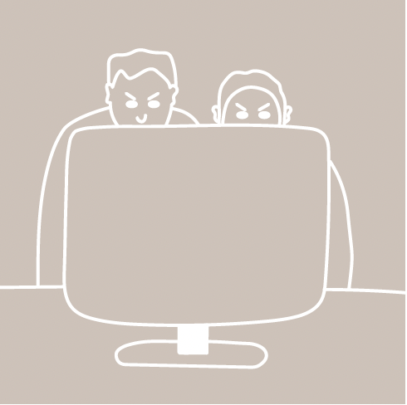
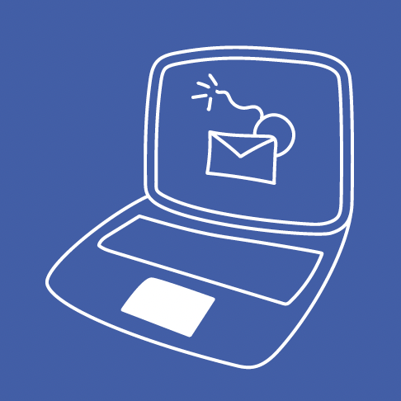
Le cyberespace
Les données et les systèmes à protéger
La cybersécurité
Les sources de menace
Les cyberattaques

Slide 5
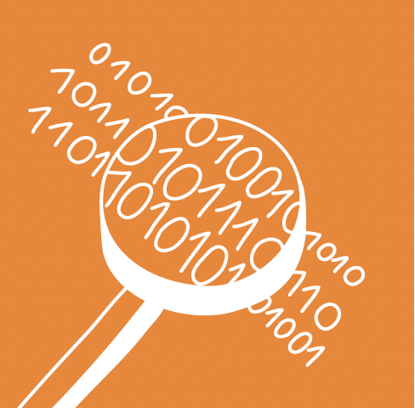
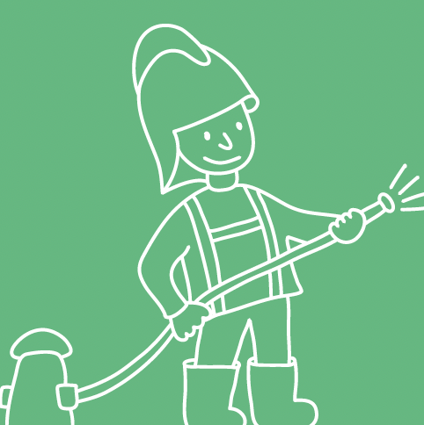
Les bonnes pratiques de sécurité informatique
La cryptographie
La gestion des risques cyber
Détecter les cyberattaques
Réagir aux cyberattaques

Slide 6
La réglementation
Paix et sécurité internationale du cyberespace
Une brève histoire de la cybersécurité

Slide 7
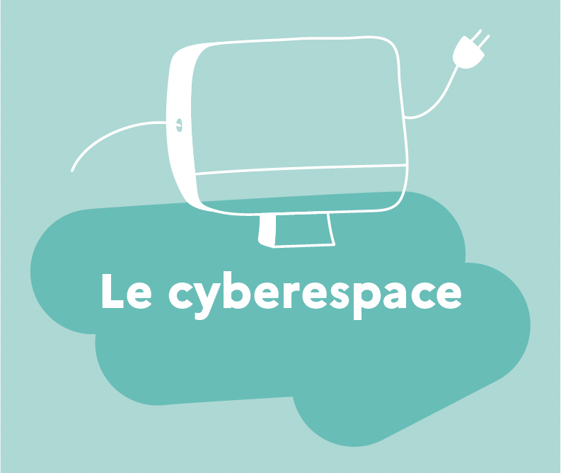

Slide 8
Le cyberespace
?
Qu’est-ce que le cybersespace selon vous

Slide 9
Le cyberespace
Le cyberespace ou l’espace numérique sont l’ensemble
des équipements (téléphones, ordinateurs, tablettes, etc.)
des services et applications numériques,
des infrastructures informatiques et des réseaux (dont internet)
… existant à l’échelle mondiale !

Slide 10
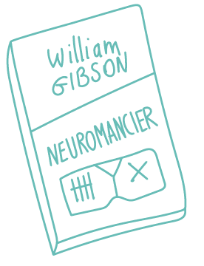
Le cyberespace
Cyberespace : un mot apparu pour la première fois dans un livre de science fiction.

Slide 11
Le cyberespace
Internet est un élément central du cyberspace.
A l’origine : des réseaux informatiques militaires ou créés à des fins de recherche scientifique dans les années 70, progressivement connectés entre eux, pour former un réseau mondial aujourd’hui.

Slide 12
Le cyberespace
3 couches pour
décrire le cyberespace

Slide 13
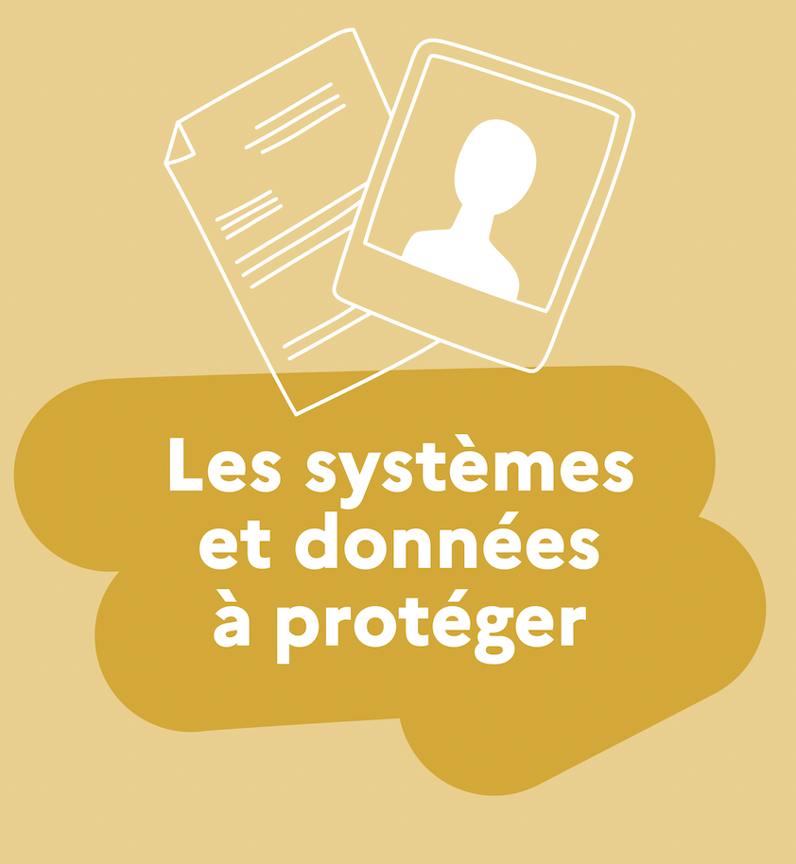

Slide 14
Les systèmes et les données à protéger
Deux notions essentielles
1
Les systèmes d’information
2
Les données

Slide 15
Les systèmes et les données à protéger
Quels données et systèmes d’information doivent être protégés en priorité
?

Slide 16
Les systèmes et les données à protéger
Les données à caractère personnel de chaque personne.
Les systèmes d’information et les données des entreprises, des administrations, collectivités, associations, établissements scolaires, universitaires…
Les systèmes d’information des opérateurs publics et/ou privés d’infrastructures critiques (énergie, télécommunications, santé, alimentation, etc.).
Les informations classifiées de l’Etat.

Slide 17
Les systèmes et les données à protéger
2 défis à relever
1
Un environnement numérique de plus en plus interconnecté et plus complexe à sécuriser.
2
De plus en plus d’acteurs impliqués, portant chacun une responsabilité dans la sécurisation des systèmes.

Slide 18
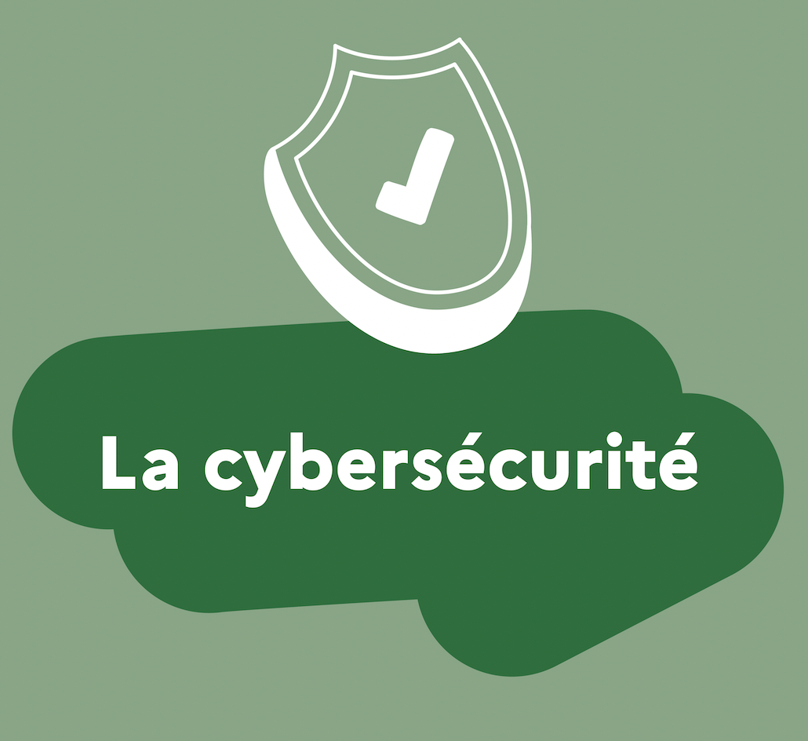

Slide 19
La cybersécurité
La cybersécurité désigne l’ensemble des activités visant à protéger les
données et les systèmes d’information contre les menaces issues du cyberespace.

Slide 20
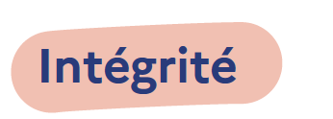
La cybersécurité
Protéger les systèmes d’information et les données, c’est garantir leur

Slide 21
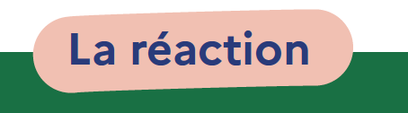
La cybersécurité
Les 2 dimensions de la cybersécurité

Slide 22
La cybersécurité
Les acteurs de la cybersécurité en France
Des acteurs publics et privés aident à renforcer la cybersécurité des administrations, des entreprises, des citoyens parmi lesquels l’Agence nationale de la sécurité des systèmes d’information.

Slide 23
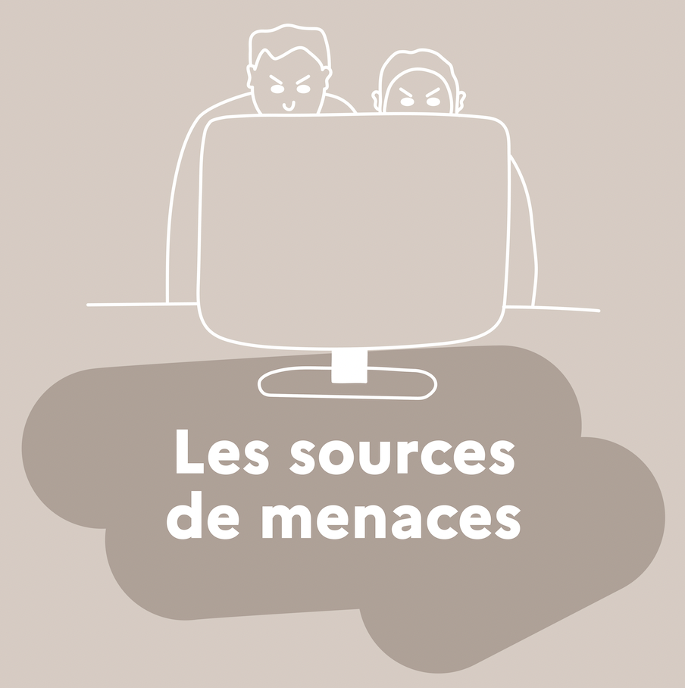

Slide 24
Les sources de menaces
Les 4 dimensions de la menace cyber
1
Un attaquant ou un groupe d’attaquants
2
Un ou plusieurs objectifs
3
Une cible
4
Une cyberattaque

Slide 25
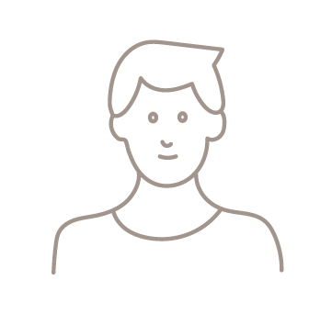
Les sources de menaces
Les principaux profils d’attaquants (1/2)
Les attaquants amateurs
Les attaquants « vengeurs » ou « malveillants » avec avec une motivation personnelle
Les cyberhacktivistes

Slide 26
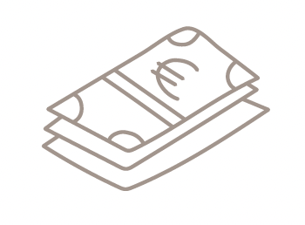
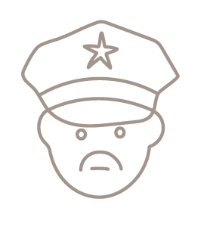
Les sources de menaces
Les principaux profils d’attaquants (2/2)
Les attaquants expérimentés
Les cybercriminels / mercenaires
Les Etats

Slide 27
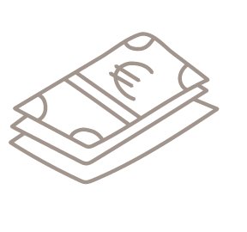
Les sources de menaces
Les objectifs possibles des attaquants (1/2)
L’amusement
L’argent
L’influence, l’agitation, idéologie

Slide 28
Les sources de menaces
Les objectifs possibles des attaquants (2/2)
L’espionnage
Le pré-positionnement stratégique
Le sabotage, la destruction

Slide 29
Les sources de menaces
?
Si on vous dit « hacker », à quelle image pensez-vous

Slide 30
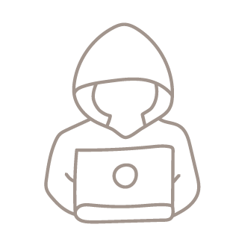
Les sources de menaces
L’image du hacker à capuche au fond de sa chambre a la vie dure
Aujourd’hui, la plupart des attaquants informatiques ne travaillent pas seuls, sont organisés, peuvent même avoir des horaires de bureau !

Slide 31
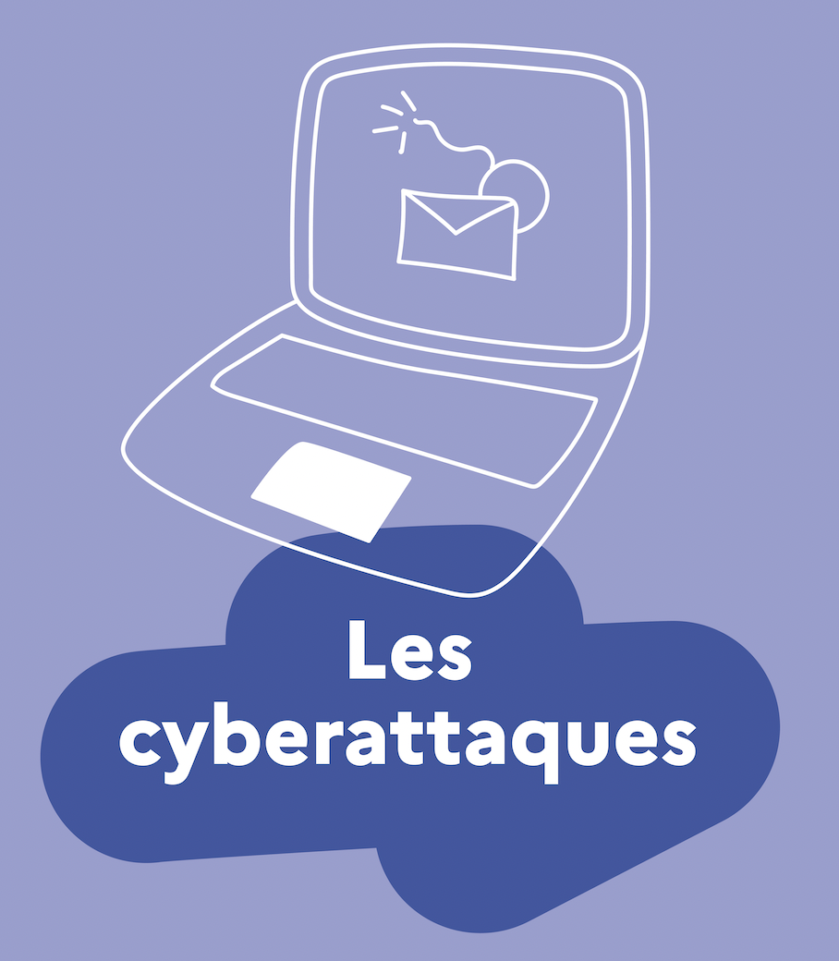

Slide 32
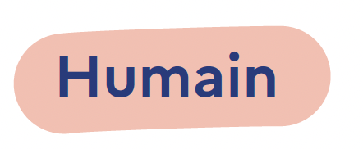
Les cyberattaques
Il existe 3 types de vecteurs d’attaque :

Slide 33
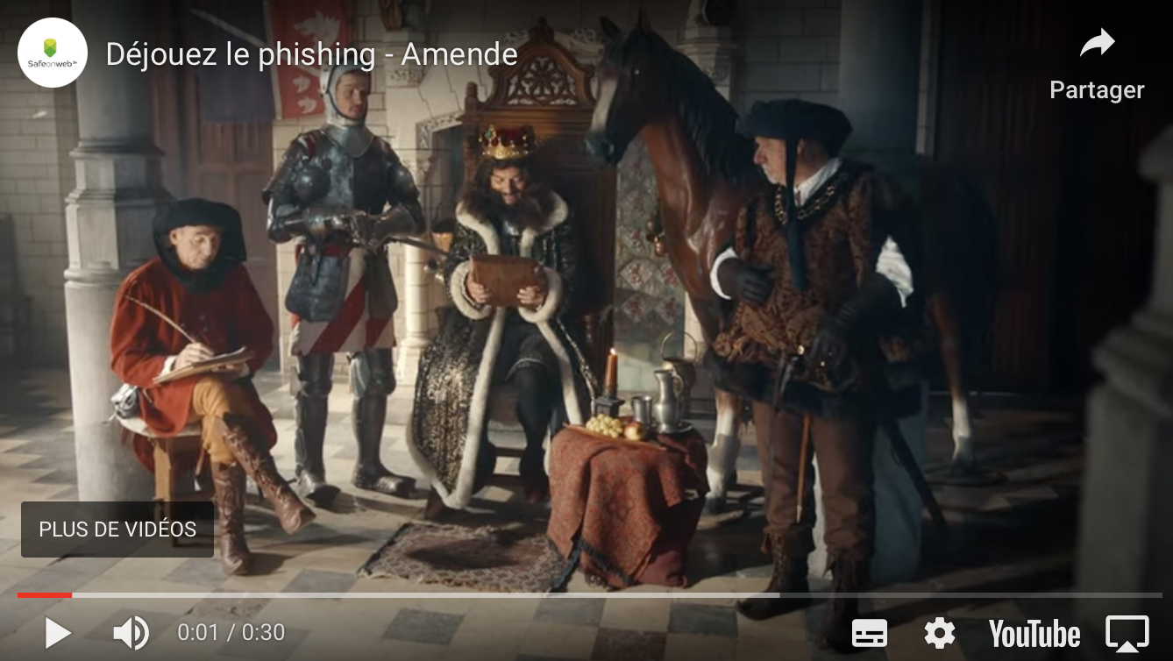
Les cyberattaques
Lien externe : https://youtu.be/X9BrFxJYimk

Slide 34
Les cyberattaques
?
Quel vecteur d’attaque le phishing exploite-t-il

Slide 35
Les cyberattaques
Un vecteur humain ! Un utilisateur clique sur un lien malveillant, par manque de vigilance.

Slide 36
Les cyberattaques
Doit-on plutôt parler de virus, de ver informatique ou encore de cheval de Troie ?
?

Slide 37
Les cyberattaques
Les 3 existent. Pour être sûr de ne pas se tromper, le mieux est de parler de logiciel malveillant (ou malware en anglais)

Slide 38
Les cyberattaques
Les vulnérabilités
Les cyberattaques exploitent des vulnérabilités, soit une ou plusieurs failles repérées dans un système, au niveau technique ou par manque de vigilance de personnes utilisant le système.
L’enjeu est de les identifier et de les corriger !

Slide 39
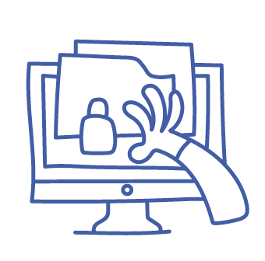
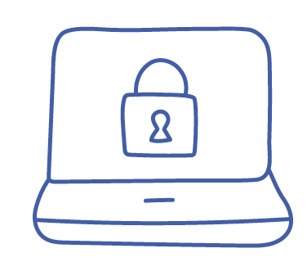
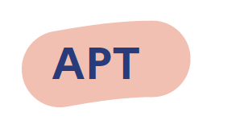
Les cyberattaques
3 types de cyberattaques

Slide 40
Les cyberattaques
?
Avez-vous déjà entendu parler de cyberattaques

Slide 41
Les cyberattaques
Quelques cyberattaques célèbres
En 2007, l’Estonie a été victime d’une vague de cyberattaques contre les sites web d’institutions publiques, de banques, de sites de presse.
En 2011, les données de dizaines de millions d’utilisateurs de Playstation ont été dérobées.
En 2017, le rançongiciel Wannacry a infecté des centaines de milliers d’ordinateur à travers le monde et a été stoppé grâce à l’activation d’une fonction cachée (kill switch) découverte par un professionnel en sécurité informatique.

Slide 42
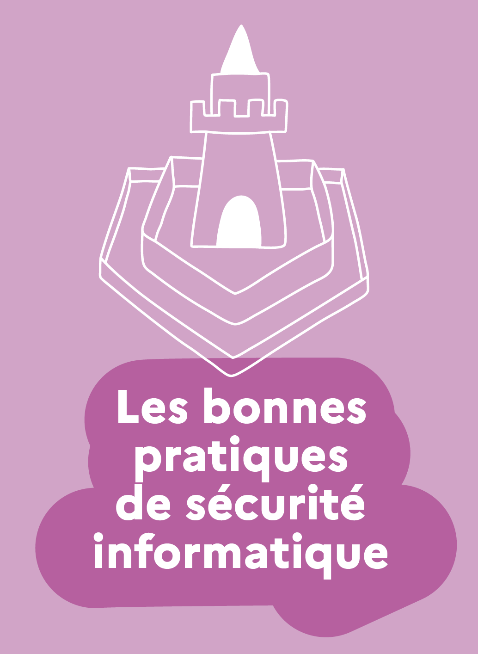

Slide 43
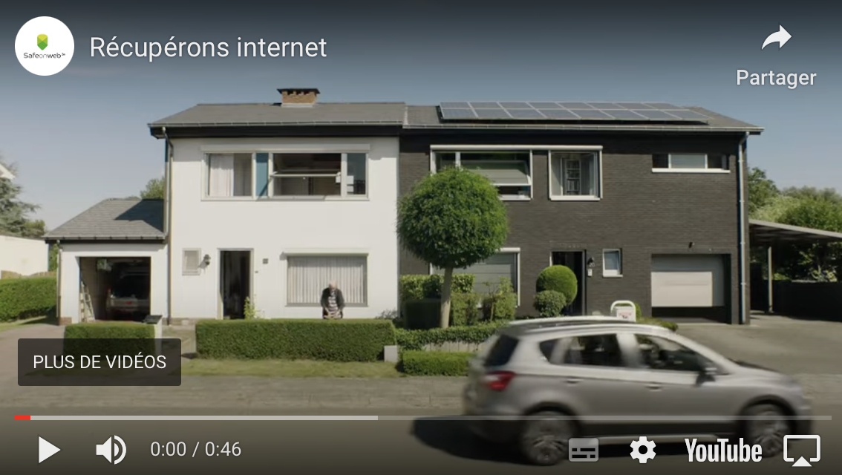
Les bonnes pratiques de sécurité informatique
Lien externe : https://youtu.be/tLdkbCZ0dg8

Slide 44
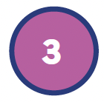
Les bonnes pratiques de sécurité informatique
Certaines bonnes pratiques doivent être respectées (1/2)
Utiliser des mots de passe forts ou un « coffre-fort » de mots de passe et activer l’authentification multifacteur.
N’utiliser que des logiciels et applications officielles, de confiance et à jour.
Ne jamais cliquer sur des liens ou fichiers suspects.

Slide 45
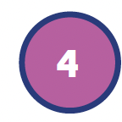
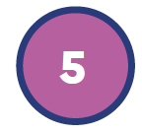
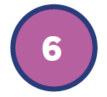
Les bonnes pratiques de sécurité informatique
Certaines bonnes pratiques doivent être respectées (2/2)
Effectuer des sauvegardes régulières des données.
Utilisez des réseaux sécurisés.
Être aussi prudent avec un smartphone et une tablette qu’avec un ordinateur.

Slide 46
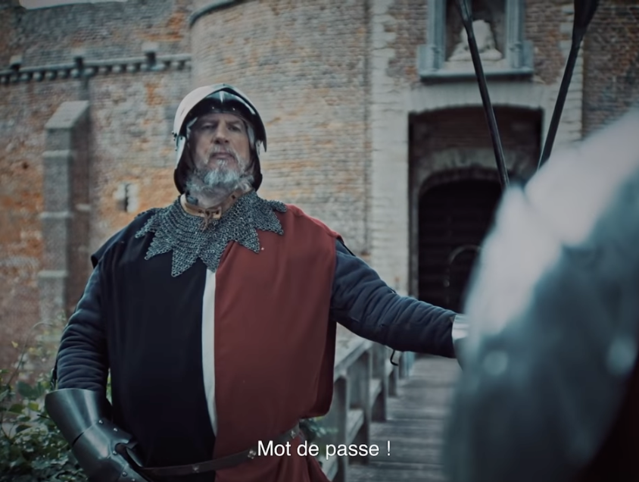
Les bonnes pratiques de sécurité informatique
Lien externe : https://youtu.be/a8AkOUl97pQ

Slide 47
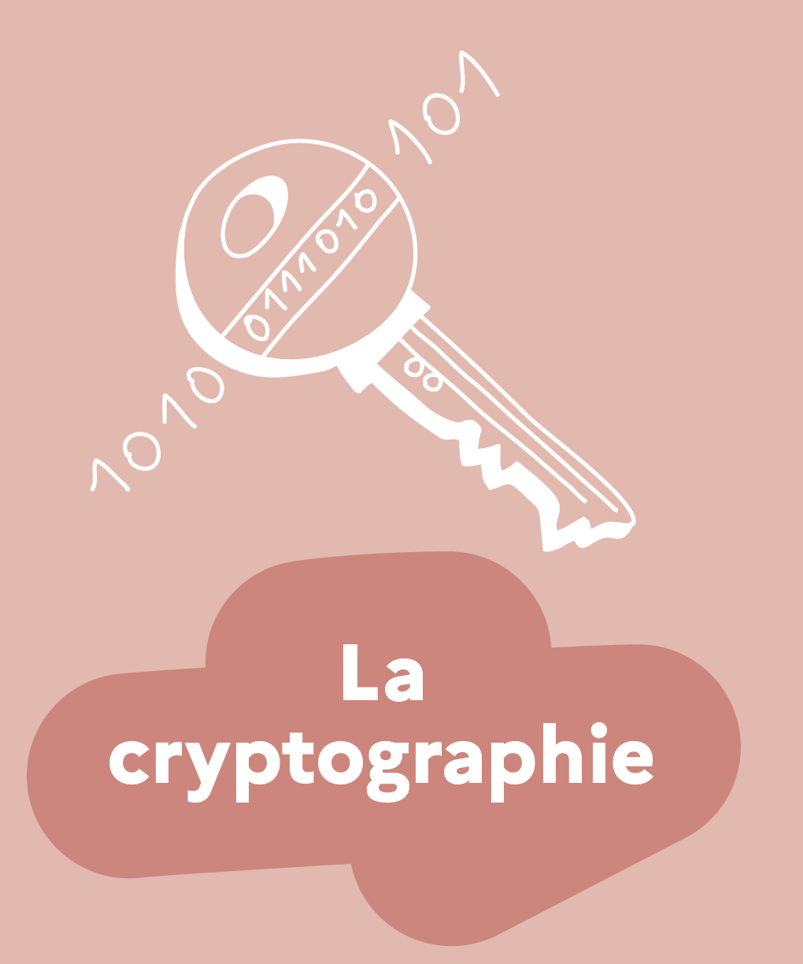

Slide 48
La cryptographie
La cryptographie est l’ensemble des procédés permettant de transformer une information lisible en une information « chiffrée », seulement compréhensible de celles et ceux disposant d’une « clé » pour la déchiffrer.

Slide 49
La cryptographie
A l’origine, les codes secrets : l’exemple du chiffre César

Slide 50
La cryptographie
Codez avec le chiffre César, la phrase
« On mange ensemble ce midi ? »

Slide 51
La cryptographie
La solution !

Slide 52
La cryptographie
On dit ! | On ne dit pas !
Chiffrer, chiffrement Protéger une information en la chiffrant avec une clé Déchiffrer, déchiffrement Accéder à une information chiffrée en utilisant la clé Décrypter Accéder à une information chiffrée sans la clé | Crypter, cryptage Coder, encoder

Slide 53
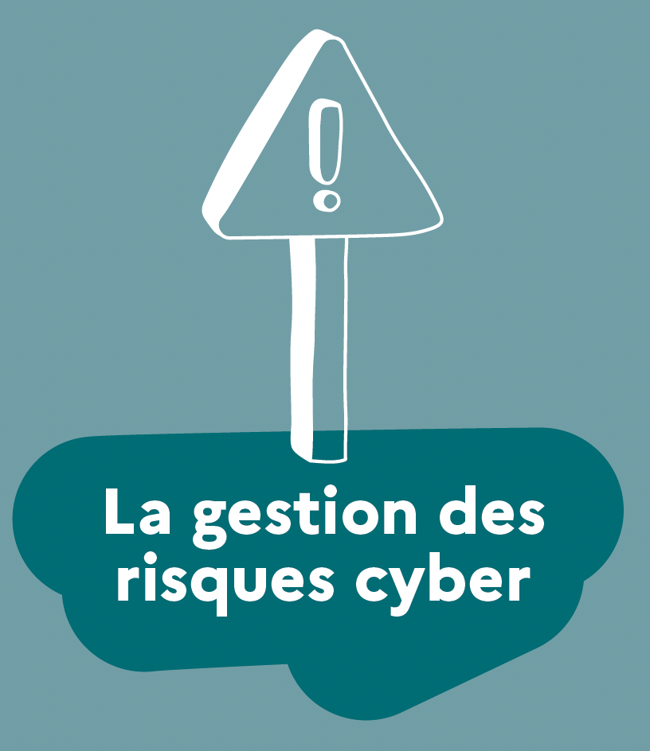

Slide 54
La gestion des risques cyber
La nature et la gravité des risques de cyberattaques varient entre les individus et les organisations et entre les organisations, selon leur secteur d’activité, leur taille ainsi que leur vulnérabilité.

Slide 55
La gestion des risques cyber
Anticiper les risques cyber est nécessaire afin d’identifier
Les risques contre lesquels une organisation souhaite se protéger, par la mise en œuvre de mesures de sécurité.
Les risques « résiduels » qu’une organisation est prête à accepter contre lesquels elle ne cherchera pas à se protéger.

Slide 56
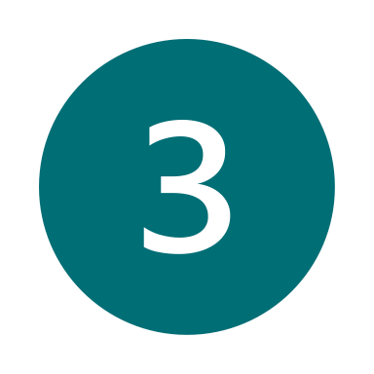
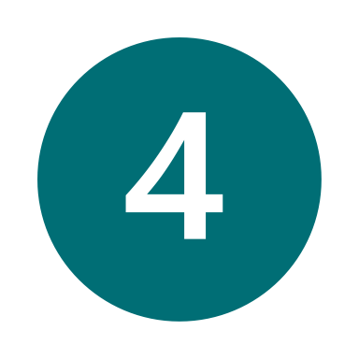
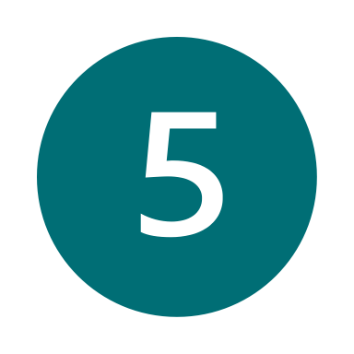
La gestion des risques cyber
Les grandes étapes de l’analyse de risques
Identifier des données et des processus à protéger.
Identifier des « sources de risques potentiels ».
Imaginer les risques potentiels (« scénarios stratégiques »).
Imaginer les modalités pratiques selon lesquelles ces risques pourraient se concrétiser (« scénarios opérationnels).
Mettre en œuvre les « mesures de sécurité » pour réduire les vulnérabilités d’une organisation et la vraisemblance de survenue de ces risques.

Slide 57
La gestion des risques cyber
Passons à la pratique !
En réalisant une analyse des risques cyber susceptibles de peser sur un établissement scolaire !
Exercice

Slide 58
La gestion des risques cyber
Etape 1 – les données et les processus à protéger
Etape 1 : quelles données et quels processus devraient être protégés en priorité ?

Slide 59
La gestion des risques cyber
Etape 1 – les données et les processus à protéger

Slide 60
La gestion des risques cyber
Etape 1 – les données et les processus à protéger
Etape 2 : qui pourrait souhaiter mener une attaque cyber contre l’établissement scolaire et pour quelles raisons ?

Slide 61
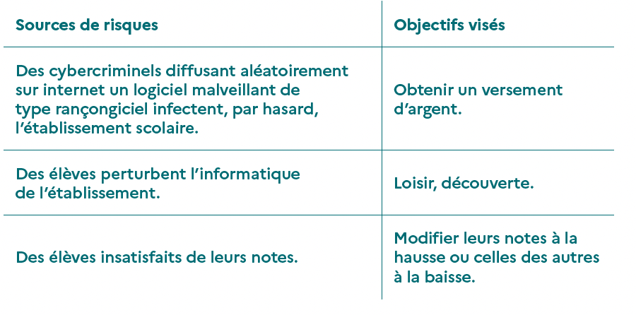
La gestion des risques cyber
Etape 2 – les sources potentielles de menaces

Slide 62
La gestion des risques cyber
Etape 1 – les données et les processus à protéger
Etape 3 : quels scénarios d’attaque pouvons-nous imaginer ?

Slide 63
La gestion des risques cyber
Un attaquant tire partie du manque de sécurité des bureaux et des ordinateurs du personnel afin d’y accéder et d’usurper leurs comptes.
Etape 3 – les scénarios stratégiques
Des membres du personnel utilisant leurs ordinateurs connectés par internet infectent par mégarde le système d’information de l’établissement.
Les vulnérabilités non corrigées du système d’information de l’établissement sont exploitées à des fins malveillantes.
L’absence de vigilance d’un prestataire informatique est exploitée pour parvenir à attaquer l’établissement.

Slide 64
La gestion des risques cyber
Etape 1 – les données et les processus à protéger
Etape 4 : par quels moyens / chemin concrets ces attaques pourraient-être se concrétiser ?

Slide 65
La gestion des risques cyber
Un élève parvient à s’insérer dans le bureau de la cheffe d’établissement ayant laissé sa session ouverte et parvient à modifier les notes.
Etape 4 – les scénarios opérationnels
Le CPE reçoit un mail en apparence légitime et clique sur une pièce jointe piégée permettant de prendre le contrôle de sa session.
La découverte d’une vulnérabilité sur l’espace numérique d’enseignement (ENE) est découverte et exploitée par un attaquant.
Une clé USB piégée est offerte à un prestataire informatique qu’il l’utilise sur un ordinateur de l’établissement qui est infecté.

Slide 66
La gestion des risques cyber
Etape 1 – les données et les processus à protéger
Etape 5 : comment renforcer la sécurité informatique de l’établissement pour se protéger de ces risques ?

Slide 67
La gestion des risques cyber
Etape 5 – traitement des risques
Les bureaux du personnel de l’établissement sont fermés à clé et les sessions informatiques automatiquement verrouillées après un temps d’inactivité.
Le personnel est formé à détecter les mails suspects et ne cliquent plus au hasard sur les pièces jointes.
Les services en ligne de l’établissement sont régulièrement mis à jour pour en corriger les vulnérabilités.
L’introduction de clés USB est bloquée sur tous les postes informatiques de l’établissement.

Slide 68
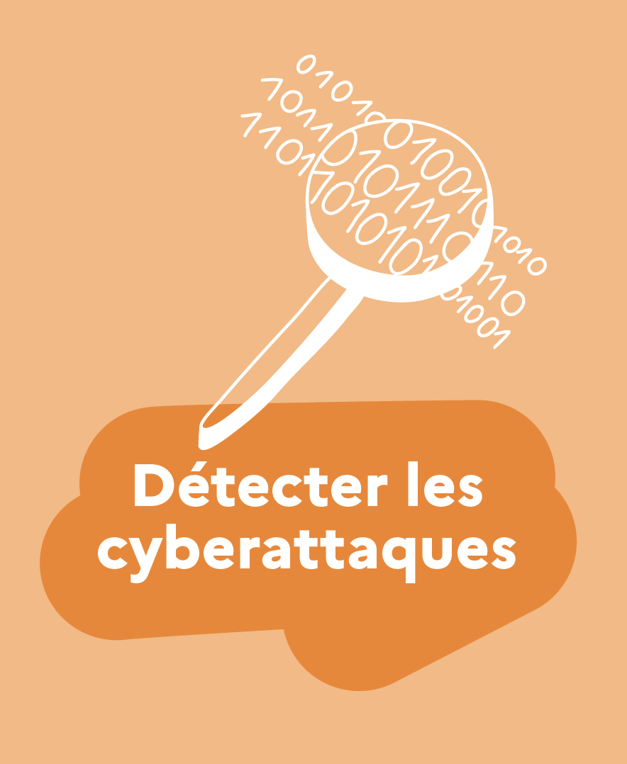

Slide 69
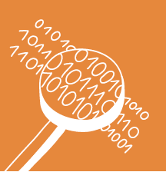
Détecter les cyberattaques
La détection des cyberattaques consiste à identifier une cyberattaque entrain de se dérouler, afin de pouvoir y répondre.

Slide 70
Détecter les cyberattaques
La détection des cyberattaques repose d’abord sur des dispositifs techniques, tels que
Les sondes de détection permettant de reconnaître des « signatures d’attaques » connues, soient des traces d’attaques reconnaissables.
Les systèmes de détection sur les ordinateurs et autres équipements informatiques finaux, permettant de détecter des activités potentiellement malveillantes et de les bloquer (EDR – endpoint detection and response)

Slide 71
Détecter les cyberattaques
La détection nécessite aussi souvent l’intervention de spécialistes afin d’identifier d’éventuels
Faux positifs correspondant à des activités légitimes détectées à tord comme malveillantes.
Faux négatifs correspondant à des activités malveillantes détectées à tord comme légitimes

Slide 72
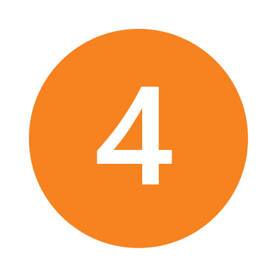
Détecter les cyberattaques
En matière de détection, les attaquants ont souvent l’avantage !
Les cyberattaques peuvent être particulièrement discrètes.
Les attaquants innovent souvent dans leur manière d’attaquer rendant plus difficile la détection d’attaques inconnues.
Les attaquants peuvent agir depuis n’importe où sur la planète sans présence physique.
Les cyberattaques peuvent être très « bon marché » contribuant à démultiplier les attaques.

Slide 73
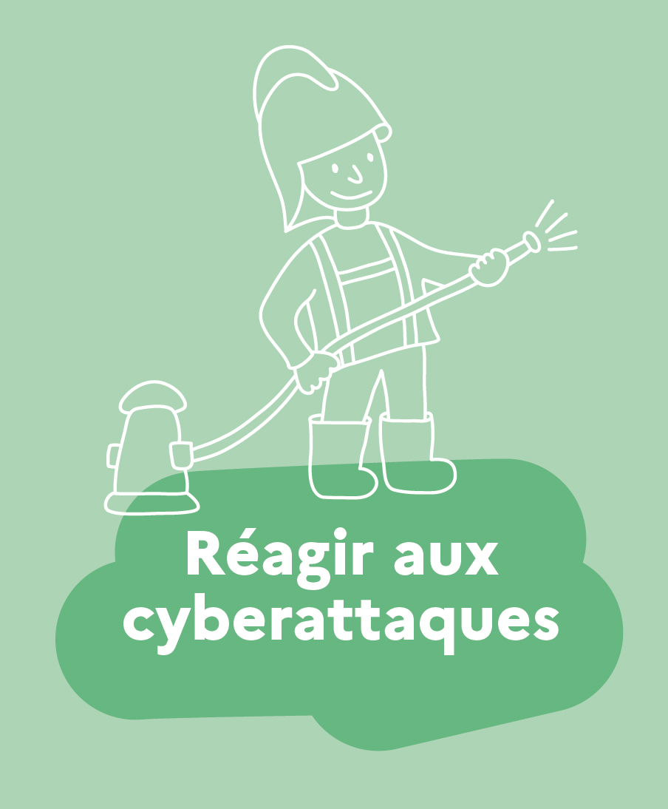

Slide 74
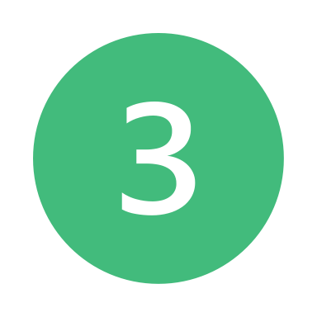
Réagir aux cyberattaques
Une fois qu’une cyberattaque est détectée, l’objectif est de limiter son ampleur et de permettre un retour à la normale tout en prévenant le risque de nouvelles cyberattaques dans le futur.
Comprendre et caractériser l’attaque et ses impacts.
Contenir et protéger les systèmes concernés
Faire cesser l’attaque, en désinfectant/réparant, puis en restaurant et en reconstruisant les systèmes concernés.

Slide 75
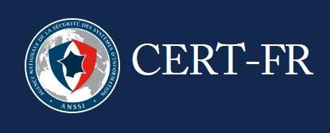
Réagir aux cyberattaques
Les CSIRTs (computer emergency response teams) ou équipes de réponses à incident informatique interviennent en cas de cyberattaques.
En France, le CSIRT gouvernemental est le CERT-FR placé au sein de l’Agence nationale de la sécurité des systèmes d’information (ANSSI)

Slide 76
Réagir aux cyberattaques
Lorsque les conséquences d’une attaque informatique sont très importante pour une organisation ou même un Etat, on parle de « crise d’origine cyber ».
En France, le plan PIRANET est le plan gouvernemental de gestion de crise en cas de crise majeure d’origine informatique, complémentaire au plan Vigipirate.

Slide 77
Réagir aux cyberattaques
Pour se préparer à une crise d’origine cyber, les « exercices » de gestion de crise sont une activité essentielle pour s’entraîner et être prêts.
L’exercice européen CyberEurope réunit tous les deux ans les 27 Etats membres et institutions de l’Union européenne.

Slide 78
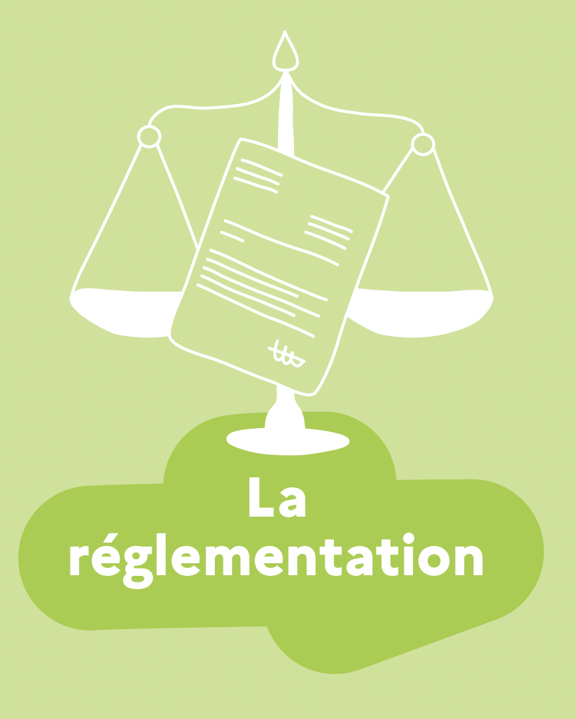

Slide 79
La réglementation
Il existe 2 types de règles en matière de cybersécurité
Les règles pour encadrer le renforcement de la cybersécurité des entités publiques et privées, notamment les entreprises exerçant dans un secteur considéré comme critique.
Les règles visant à interdire et punir
des actions ou des comportements illicites en ligne.

Slide 80
La réglementation
Les réglementations visant au renforcement de la cybersécurité
Les règles s’appliquant à l’administration pour protéger les services publics.
Les règles applicables aux opérateurs publics et privés les plus critiques du pays (transport, énergie, télécommunications, etc.).
Les règles applicables à l’ensemble des entreprises, associations, collectivités pour protéger les données à caractère personnel qu’elles traitent.

Slide 81
La réglementation
Les amendes et les peines de prison pour des actions ou des comportements illicites en ligne
L ’escroquerie (article 313-1 du code pénal), passible d’une peine d’emprisonnement de cinq ans et de 375 000 euros d’amende.
La collecte de données à caractère personnel par un moyen frauduleux, déloyal ou illicite (article 226-18 du code pénal), délit passible d’une peine d’emprisonnement de cinq ans et de 300 000 euros d’amende.
Etc. etc. etc.

Slide 83
Les enjeux de paix et de sécurité internationale du cyberespace
Ne s’arrêtant pas aux frontières d’un seul Etat, le cyberespace est devenu le lieu de rapports de force entre États mais également entre États et acteurs non-étatiques (cybercriminels, terroristes, etc.) à l’échelle internationale.

Slide 84
Les enjeux de paix et de sécurité internationale du cyberespace
Un risque de conflit exacerbé par deux facteurs aggravants
La difficulté d’attribuer la source des cyberattaques, complexifiant la prise de décision politique, notamment face au risque d’agressions armées.
Le risque de prolifération des armes cyber offensives, plus faciles à dupliquer et à diffuser que des armes conventionnelles.

Slide 85
Les enjeux de paix et de sécurité internationale du cyberespace
Les « mesures de renforcement de la confiance » permettent de diminuer le risque de conflits et d’escalade non contrôlée entre Etats.
Les mesures de transparence (partage d’information) afin de diminuer le risque de mauvaises interprétations des doctrines d’autres Etats.
Les mesures de coopération, visant à renforcer la bonne entente des Etats entre eux.
Les mesures de stabilité, visant à anticiper les risques de différend et faciliter le dialogue et la désescalade afin de réduire le risque de conflit.

Slide 86
Les enjeux de paix et de sécurité internationale du cyberespace
Vers des règles pour préserver la sécurité et la stabilité du cyberespace ?

Slide 88
Une brève histoire de la cybersécurité
D’inventions majeures dans les années 50/60 dans le domaine de l’électronique (le transistor, le circuit intégré, le microprocesseur) à l’avènement des systèmes d’information et des réseaux puis d’internet, l’informatique n’a cessé de se développer et avec elle la sécurité des systèmes d’information.

